Slide 1
과목_학년학기_단원 | suh_h_0301_02
차시명 | 04 직각을 알아볼까요
파일명 | suh_h_0301_02_0004
검토 | 담당
수학팀 | 박종민
문서 HISTORY
번호 | 버전 | 문서 작성일 | 내용 비고 | 작성자 (내선번호) | 검토자
1 | V 1.0 | 2022.01.10 | 문서 발생 | 노유림
2 | V 1.0 | 2022.01.13 | 1차 검수 |  | 박종민
3 | V 2.0 | 2021.01.20 | 2차 검수 및 수정 |  | 김예림
4
5
6
7
8
9
10
11

Slide 2
학습 단계 | 자료명 |  | 프레임 수 | 교과서 정보 | 파일명 | 자료 형태
도입 | 애니 | [도입 애니메이션] 학교 주차장 | 1 | 수학 38쪽, 수학 익힘 30~31쪽 | suh_h_0301_02_0004_101_1.html | Html5(애니)
도입 | 생각 열기 | [생각 열기] 찾은 각의 같은 점 말하기 | 1 | 수학 38쪽, 수학 익힘 30~31쪽 | suh_h_0301_02_0004_102_1.html | Html5
도입 | 학습 목표 | 이번 시간에 배울 내용 | 1 |  | suh_h_0301_02_0004_103_1.html | Html5
전개 | 활동 1 | [활동 1] 종이를 두 번 접고 각 본뜨기 | 1 | 수학 38쪽, 수학 익힘 30~31쪽 | suh_h_0301_02_0004_201_1.html | Html5
전개 | 약속하기 | [약속하기] 직각 알아보기 | 1 | 수학 38쪽, 수학 익힘 30~31쪽 | suh_h_0301_02_0004_201_2.html | Html5
전개 | 활동 2 | [활동 2] 직각으로 접은 종이를 사용하여 삼각자에서 직각 찾아보기 | 1 | 수학 39쪽, 수학 익힘 30~31쪽 | suh_h_0301_02_0004_202_1.html | Html5
전개 | 활동 3 | [활동 3] 삼각자를 사용하여 직각 완성하기 | 1 | 수학 39쪽, 수학 익힘 30~31쪽 | suh_h_0301_02_0004_203_1.html | Html5
전개 | 혼자서도 척척1 | [혼자서도 척척1] 문제 1 | 1 | 수학 39쪽, 수학 익힘 30~31쪽 | suh_h_0301_02_0004_204_1.html | Html5
전개 | 혼자서도 척척2 | [혼자서도 척척2] 문제 2 | 1 | 수학 39쪽, 수학 익힘 30~31쪽 | suh_h_0301_02_0004_205_1.html | Html5
정리 | 핵심 정리 | 핵심 정리 | 1 |  | suh_h_0301_02_0004_301_1.html | Html5
정리 | 차시 예고 | 다음 시간에 배울 내용 | 1 |  | suh_h_0301_02_0004_302_1.html | Html5
평가 | 확인 문제 | 확인 문제 | 1 |  | suh_h_0301_02_0004_401_1.html | Html5
총 프레임 수 |  |  | 12

Slide 3
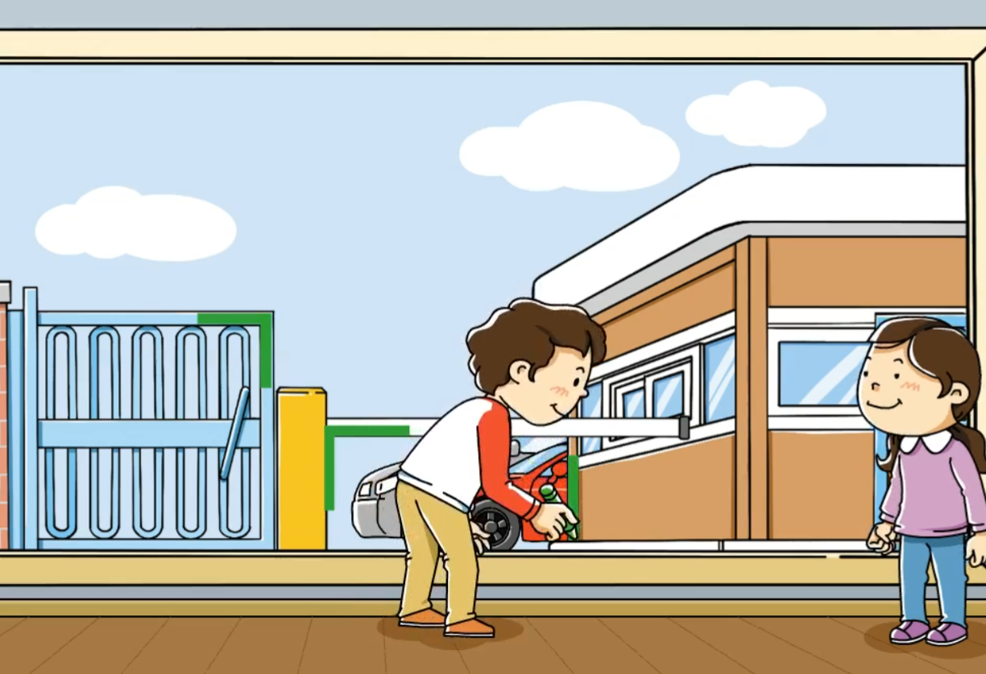

3-1
2. 평면도형
suh_h_0301_02_0004_101_1
04 직각을 알아볼까요
Θ Description & Function
[애니 DVD 개발물]
한대희 3-1 지도서\app\resource\contents\lesson02\ops\2\media\mp4
[애니 게이트 참고 화면]
학교 주차장
애니 파일명 | 2_3_1_ani.mp4

Slide 4
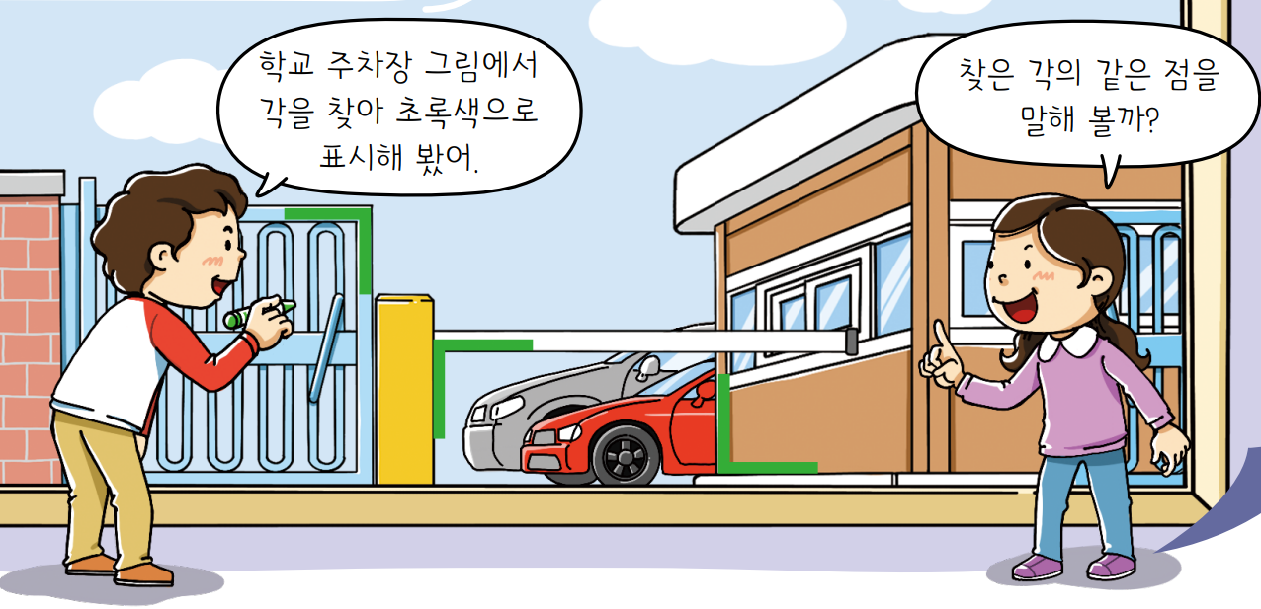


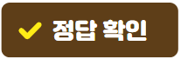
3-1
2. 평면도형
suh_h_0301_02_0004_102_1
04 직각을 알아볼까요
Θ Description & Function
#1
탭 이벤트
이미지에 텍스트는 지우고 새로 쓰기. 말풍선 소스 이용 - 말풍선 안에 텍스트 들어가게 크기 조절 -물음 1, 3, 4 고정
확대 버튼 및 풀 팝업창(다음 슬라이드)
답 칸 클릭하면 답 나타남. 정답 확인 버튼은 정답 가리기로 토글 됨.
다음 그림의 상황에 대하여 이야기해 봅시다.
물음 2
물음 3
물음 3
물음 1
물음 4
#2
그림은 어떤 상황인가요?
.
.
학교 주차장 그림에서
각을 찾아 초록색으로
표시해 봤어.
찾은 각의 같은 점을
말해 볼까?
학교 주차장 그림에서 각을 찾아 표시했습니다.
찾은 각의 같은 점을 말하려고 합니다.
#3
#4
삽화 파일명 | 5번 슬라이드 참고

Slide 5

3-1
2. 평면도형
suh_h_0301_02_0004_102_1
04 직각을 알아볼까요
Θ Description & Function
#1
< 확대 버튼 클릭 시 나타나는 화면>
이미지에 텍스트는 지우고 새로 쓰기. 말풍선 소스 이용 - 말풍선 안에 텍스트 들어가게 크기 조절
.
.
학교 주차장 그림에서
각을 찾아 초록색으로
표시해 봤어.
찾은 각의 같은 점을
말해 볼까?
삽화 파일명 | LH서버 원본 삽화 폴더 > 2단원 > (도입)3-1-2(4차시).psd

Slide 6

3-1
2. 평면도형
suh_h_0301_02_0004_102_1
04 직각을 알아볼까요
Θ Description & Function
다음 그림의 상황에 대하여 이야기해 봅시다.
예 약물 사용. 처음에는 나타나지 않음. 정답 확인 버튼 클릭 시 정답 원과 함께 생성.
처음에는 나타나지 않음. 정답 확인 버튼 클릭 시 나타남.
답 칸 클릭하면 답 나타남. 정답 확인 버튼은 정답 가리기로 토글 됨.
물음 1
물음 2
물음 3
물음 4
각을 찾아보세요.
#1
.
.
학교 주차장 그림에서
각을 찾아 초록색으로
표시해 봤어.
찾은 각의 같은 점을
말해 볼까?
#2
#3
삽화 파일명 | 5번 슬라이드 참고

Slide 7
3-1
2. 평면도형
suh_h_0301_02_0004_102_1
04 직각을 알아볼까요
Θ Description & Function
다음 그림의 상황에 대하여 이야기해 봅시다.
답 칸 클릭하면 답 나타남. 정답 확인 버튼은 정답 가리기로 토글 됨.
물음 1
물음 2
물음 3
물음 4
찾은 각의 모양은 어떠한가요?
.
.
학교 주차장 그림에서
각을 찾아 초록색으로
표시해 봤어.
찾은 각의 같은 점을
말해 볼까?
ㄱ자 또는 ㄴ자 모양입니다.
#1

Slide 8
3-1
2. 평면도형
suh_h_0301_02_0004_102_1
04 직각을 알아볼까요
Θ Description & Function
다음 그림의 상황에 대하여 이야기해 봅시다.
답 칸 클릭하면 답 나타남. 정답 확인 버튼은 정답 가리기로 토글 됨.
물음 1
물음 2
물음 3
물음 4
학교 주차장 그림에서 찾은 각의 같은 점을 말해 보세요.
.
.
학교 주차장 그림에서
각을 찾아 초록색으로
표시해 봤어.
찾은 각의 같은 점을
말해 볼까?
각이 ㄱ자나 ㄴ자처럼 생겼습니다.
#1

Slide 9

3-1
2. 평면도형
suh_h_0301_02_0004_103_1
04 직각을 알아볼까요
Θ Description & Function
#1
[이번 시간에 배울 내용]
준비물 클릭 시 박스 나타남. 엑스 버튼으로 닫기.
1
이번 시간에는 무엇을 배울까요?
수학 38~39쪽
수학 익힘 30~31쪽
직각을 이해할 수 있습니다.
생활 주변에서 직각을 찾고 그릴 수 있습니다.
#2
삼각자

Slide 10


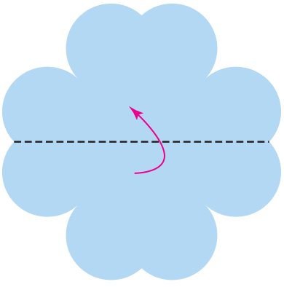
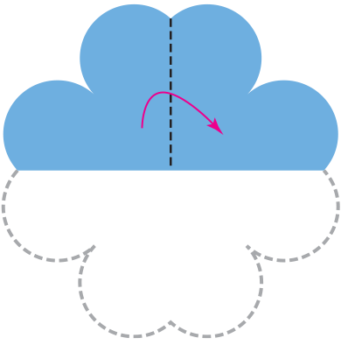
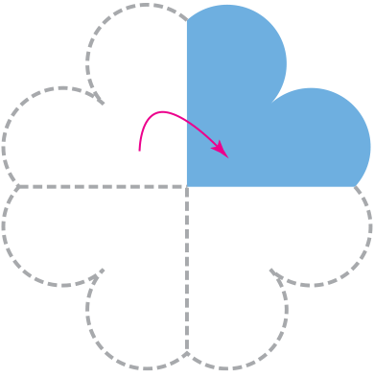


3-1
2. 평면도형
suh_h_0301_02_0004_201_1
04 직각을 알아볼까요
Θ Description & Function
#1
준비물 약물 - 대발문 고정 - 글자 길이에 맞게 조절.
탭 이벤트
전자저작물 소스 - 클릭하면 DVD 내 영상을 팝업 플레이어로 재생.
http://cdata.tsherpa.co.kr/tsherpa/MultiMedia/Flash/2020/curri/index.html?flashxmlnum=soboro2&classa=A8-C1-62-KK-KA-02-03-04-0-0-0-0&classno=AA_SAMPLE/nproto_sample/DA/nproto_cmn_924.html
2번 탭 참고.
4. 화살표 테두리 반짝 거리는 클릭 이벤트 있음. 클릭 시 오른쪽 내용 나타남. 전자저작물 기능과 동일함. 한대희(2022)/3-1/3_002_2015개정/수학%203-1%20지도서/app/resource/contents/lesson02/ops/2/2_3_03.html
5. 삽화에 텍스트 새로 쓰기. 말풍선 소스 사용. 처음에는 나타나지 않다가 2번째 그림 나타날 때 같이 나타남.
6. 정답 확인 버튼 없음.
다음과 같이 종이를 두 번 접고, 각을 본떠 봅시다.
준비물 163쪽
#2
물음 1
물음 +
물음 2
#3
종이를 두 번 접고, 각을 본떠 보세요.
#4
#5
앞에서 접은 선이 맞닿도록
한 번 더 접어 주세요.
#6
삽화 파일명 | 2_3_3_01~04.png 한대희 3-1 지도서\app\resource\contents\lesson02\ops\2\images\2_3

Slide 11
3-1
2. 평면도형
suh_h_0301_02_0004_201_1
04 직각을 알아볼까요
Θ Description & Function
다음과 같이 종이를 두 번 접고, 각을 본떠 봅시다.
답 칸 클릭하면 답 나타남. 정답 확인 버튼은 정답 가리기로 토글 됨.
준비물 163쪽
물음 1
물음 +
물음 2
종이를 두 번 접어 만든 각은 어떤 모양인가요?
곧은 선 2개로 이루어진 각이 생겼습니다.
#1

Slide 12
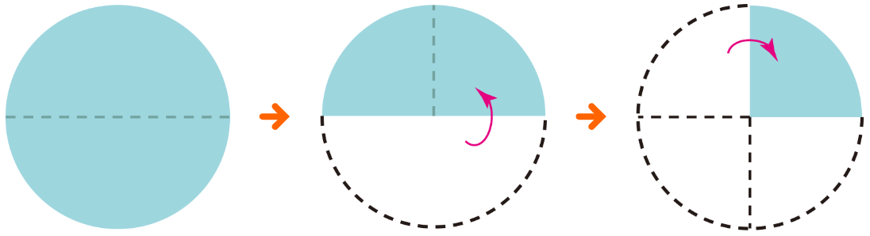
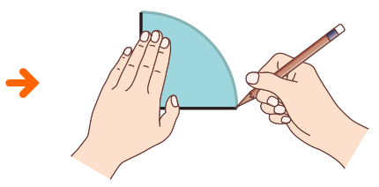
3-1
2. 평면도형
suh_h_0301_02_0004_201_1
04 직각을 알아볼까요
Θ Description & Function
다음과 같이 종이를 두 번 접고, 각을 본떠 봅시다.
예 약물 사용. 처음부터 나타남.
기존 개발물 삽화 이용해서 11번 슬라이드와 같은 기능 형태로 나타남. 화살표 반짝거리는 효과 있으며, 순차 클릭 시 오른쪽 그림 하나씩 나타남 https://cdata2.tsherpa.co.kr/tsherpa/MultiMedia/Flash/2020/curri/index.html?flashxmlnum=jmp1130&classa=A8-C1-31-MM-MM-04-03-04-0-0-0-0&classno=MM_31_04/suh_0301_02_0004/suh_0301_02_0004_202_1.html
정답 확인 버튼 없음
준비물 163쪽
물음 1
물음 +
물음 2
다른 모양의 종이도 같은 방법으로 두 번 접고, 각을 본떠 보세요.
#1
#2
#3
삽화 파일명 | 기존 개발물 삽화 사용

Slide 13

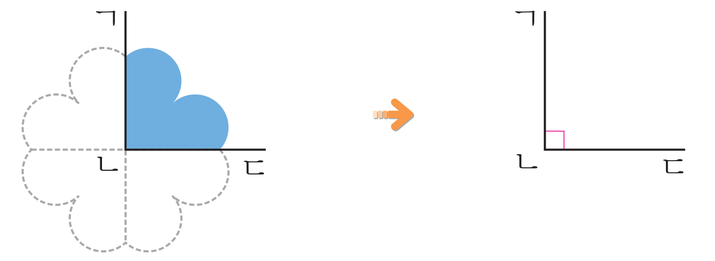
3-1
2. 평면도형
suh_h_0301_02_0004_201_2
04 직각을 알아볼까요
Θ Description & Function
다음과 같이 종이를 두 번 접고, 각을 본떠 봅시다.
개념 정리 학습창
답 칸 클릭하면 답 나타남.
답 칸 별도 박스 사용
답 칸 내 텍스트 색상은 빨간색
정답 확인 버튼 없음
삽화 위에 텍스트 삽입
화살표 약물 사용
#1
#2~4
그림과 같이 종이를 두 번 접었을 때 생기는 각을
이라고 합니다.
직각
#6
ㄱ
ㄱ
#7
ㄴ
ㄷ
ㄴ
ㄷ
직각 ㄱㄴㄷ을 나타낼 때에는 꼭짓점 ㄴ에 표시를 합니다.
#5
삽화 파일명 | 2_3_4_01.png 한대희 3-1 지도서\app\resource\contents\lesson02\ops\2\images\2_3

Slide 14

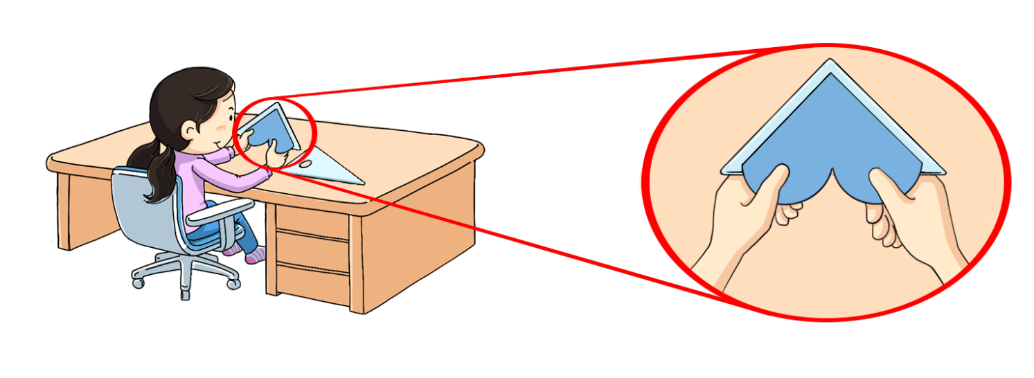
3-1
2. 평면도형
suh_h_0301_02_0004_202_1
04 직각을 알아볼까요
#1
Θ Description & Function
에서 접은 종이를 사용하여 삼각자에서 직각을 찾아봅시다.
기존 활동+ 약물 텍스트 변경하여 사용
https://cdata2.tsherpa.co.kr/tsherpa/MultiMedia/Flash/2020/curri/index.html?flashxmlnum=yrhj07&classa=A8-C1-31-MM-MM-04-02-03-0-0-0-0&classno=MM_31_04/suh_0301_01_0003/suh_0301_01_0003_204_1.html)
2. 준비물 약물
3. 활동 영상 버튼
텍스트 띄어쓰기: 활동 영상 보기 - 클릭하면 DVD 내 영상을 팝업 플레이어로 재생.
http://cdata.tsherpa.co.kr/tsherpa/MultiMedia/Flash/2020/curri/index.html?flashxmlnum=soboro2&classa=A8-C1-62-KK-KA-02-03-04-0-0-0-0&classno=AA_SAMPLE/nproto_sample/DA/nproto_cmn_924.html
2번 탭 참고.
4. 처음에는 빨간색 직각 표시 없음. 정답 확인 버튼 클릭 시 나타남.
5. 정답 확인 버튼을 클릭하면 답 나타남. 정답 확인 버튼은 정답 가리기로 토글 됨.
#2
준비물 163쪽
#3
#4
#5
삽화 파일명 | 1_1_3_01.png 한대희(2022)\4-1\3_002_2015개정\수학 4-1 지도서\app\resource\contents\lesson01\ops\1\images\1_1

Slide 15
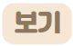
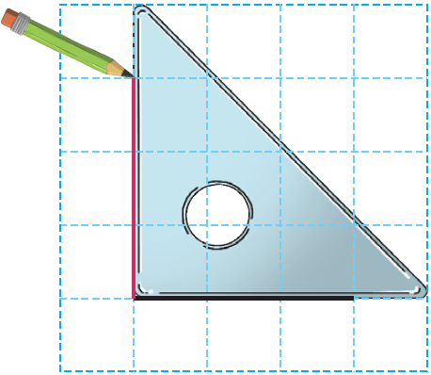
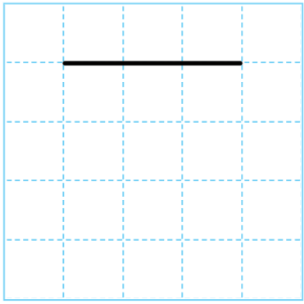
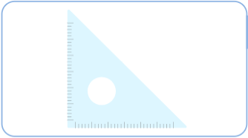





3-1
2. 평면도형
suh_h_0301_02_0004_203_1
04 직각을 알아볼까요
Θ Description & Function
#1
준비물 약물 - 대발문 고정 - 글자 길이에 맞게 조절.
지시문 볼드→ 삼각자, 드래그
삼각자 기능 전자저작물과 동일 한대희(2022)/4-1/3_002_2015개정/수학%204-1%20지도서/app/resource/contents_sub/lesson02/ops/2/2_2_2.html
이너 버튼 (페이지 2개)
풀이 확인 미니 팝업창(다음 슬라이드)
‘다시 하기’ 약물 사용. - 클릭 시 첫 화면으로 돌아감. - 토글 이벤트 없음.
삼각자를 사용하여 직각을 완성해 봅시다.
준비물 163쪽
#2
삼각자를 드래그하여 옮기세요
#3
#5
#6
#4
삽화 파일명 | 모눈종이_1.png 수학 SC\[T셀파] 수학 공통 SC\03 모눈종이2
 | 2_3_6_01.png 한대희 3-1 지도서\app\resource\contents\lesson02\ops\2\images\2_3

Slide 16

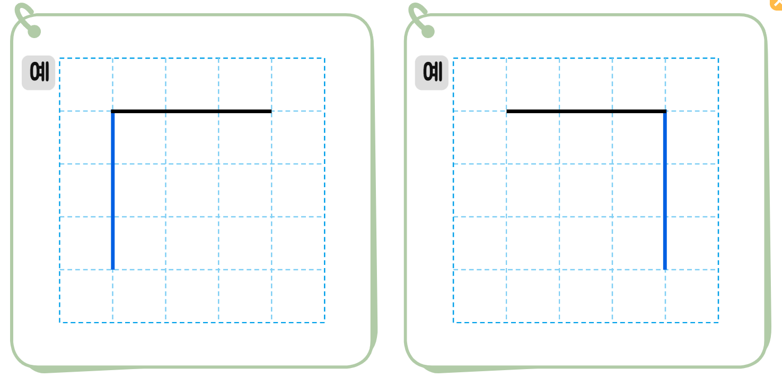
3-1
2. 평면도형
suh_h_0301_02_0004_203_1
04 직각을 알아볼까요
Θ Description & Function
삼각자를 사용하여 직각을 완성해 봅시다.
< 풀이 확인 클릭 시 나타나는 화면>
준비물 163쪽
삼각자를 드래그하여 옮기세요
삽화 파일명 | 2_3_6_popup_1.png 한대희 3-1 지도서\app\resource\contents\lesson02\ops\2\images\2_3

Slide 17
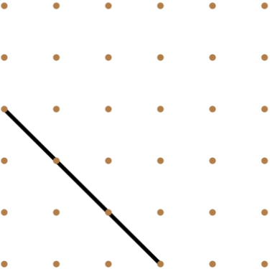


3-1
2. 평면도형
suh_h_0301_02_0004_203_1
04 직각을 알아볼까요
Θ Description & Function
삼각자를 사용하여 직각을 완성해 봅시다.
삼각자 기능 전자저작물과 동일 한대희(2022)/4-1/3_002_2015개정/수학%204-1%20지도서/app/resource/contents_sub/lesson02/ops/2/2_2_2.html
풀이 확인 미니 팝업창(다음 슬라이드)
‘다시 하기’ 약물 사용. - 클릭 시 첫 화면으로 돌아감. - 토글 이벤트 없음.
준비물 163쪽
삼각자를 드래그하여 옮기세요
#1
#2
#3
삽화 파일명 | 2_3_6_popup_2.png 한대희 3-1 지도서\app\resource\contents\lesson02\ops\2\images\2_3
 | 2_3_6_01.png 한대희 3-1 지도서\app\resource\contents\lesson02\ops\2\images\2_3

Slide 18
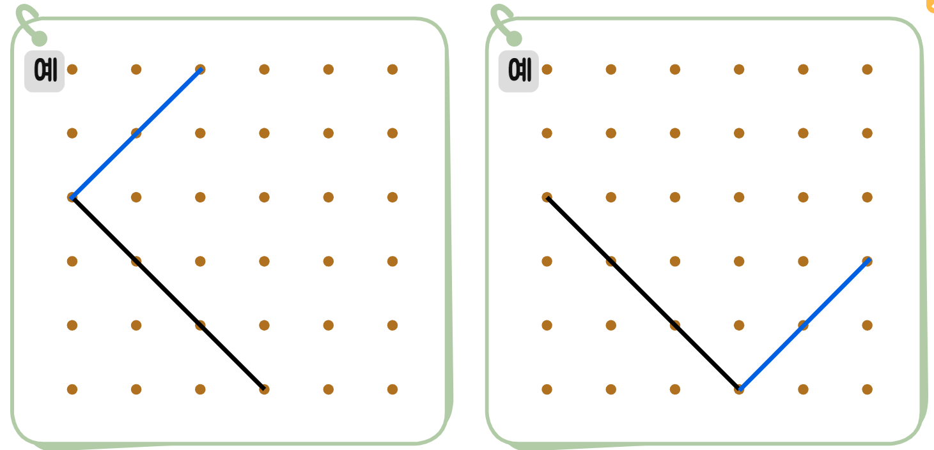
3-1
2. 평면도형
suh_h_0301_02_0004_203_1
04 직각을 알아볼까요
Θ Description & Function
삼각자를 사용하여 직각을 완성해 봅시다.
< 풀이 확인 클릭 시 나타나는 화면>
준비물 163쪽
삼각자를 드래그하여 옮기세요
삽화 파일명 | 2_3_6_popup_2.png 한대희 3-1 지도서\app\resource\contents\lesson02\ops\2\images\2_3

Slide 19

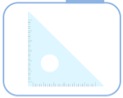

3-1
2. 평면도형
suh_h_0301_02_0004_204_1
04 직각을 알아볼까요
#1
Θ Description & Function
삼각자를 사용하여 직각을 찾아 로 표시해 보세요.
[혼자서도 척척1] 전자저작물(DVD) 아이콘 사용
지시문 볼드→ 삼각자, 드래그
삼각자 기능 전자저작물과 동일
한대희(2022)/4-1/3_002_2015개정/수학%204-1%20지도서/app/resource/contents_sub/lesson02/ops/2/2_2_2.html
4. 답 칸 클릭하면 답 (그림의 모든 직각) 나타남. 처음에는 직각이 나타나지 않음. 정답 확인 버튼은 정답 가리기로 토글 됨.
#2
삼각자를 드래그하여 옮기세요.
#3
#4
색종이
칠교판
#4
삽화 파일명 | 2_3_8_01.png 한대희 3-1 지도서\app\resource\contents\lesson02\ops\2\images\2_3

Slide 20

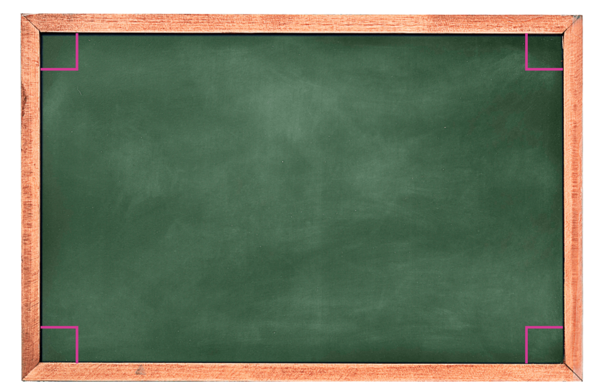
3-1
2. 평면도형
suh_h_0301_02_0004_205_1
04 직각을 알아볼까요
#1
Θ Description & Function
삼각자를 사용하여 교실에서 직각을 찾아보세요.
[혼자서도 척척2] 전자저작물(DVD) 아이콘 사용
처음에는 빨간색 직각 표시 없음. 정답 확인 버튼을 클릭하면 직각 표시 나타남.
이너버튼(페이지 4개)
정답 확인 버튼을 클릭하면 답 나타남. 정답 확인 버튼은 정답 가리기로 토글 됨.
#2
#3
#4
삽화 파일명 | 2_3_9_01.png / 2_3_9_01.sgv 한대희 3-1 지도서\app\resource\contents\lesson02\ops\2\images\2_3

Slide 21
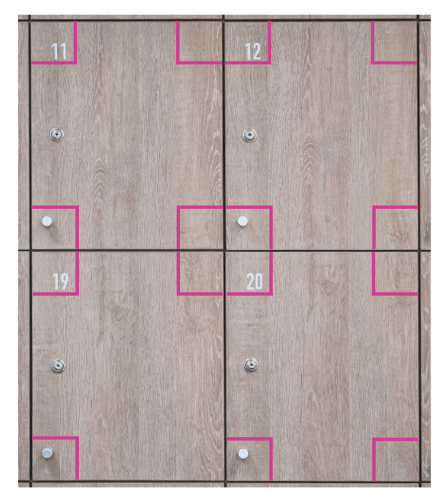
3-1
2. 평면도형
suh_h_0301_02_0004_205_1
04 직각을 알아볼까요
Θ Description & Function
삼각자를 사용하여 교실에서 직각을 찾아보세요.
처음에는 빨간색 직각 표시 없음. 정답 확인 버튼을 클릭하면 직각 표시 나타남.
정답 확인 버튼을 클릭하면 답 나타남. 정답 확인 버튼은 정답 가리기로 토글 됨.
#1
#2
삽화 파일명 | 2_3_9_02.png / 2_3_9_02.sgv 한대희 3-1 지도서\app\resource\contents\lesson02\ops\2\images\2_3

Slide 22
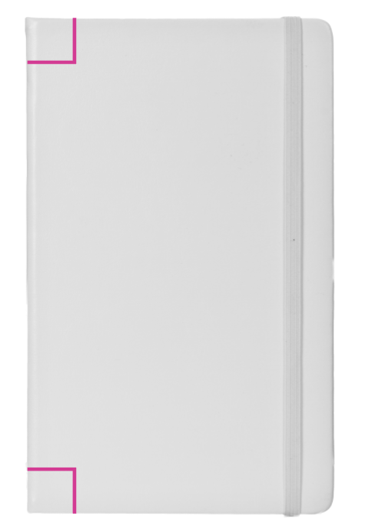
3-1
2. 평면도형
suh_h_0301_02_0004_205_1
04 직각을 알아볼까요
Θ Description & Function
삼각자를 사용하여 교실에서 직각을 찾아보세요.
처음에는 빨간색 직각 표시 없음. 정답 확인 버튼을 클릭하면 직각 표시 나타남.
정답 확인 버튼을 클릭하면 답 나타남. 정답 확인 버튼은 정답 가리기로 토글 됨.
#1
#2
삽화 파일명 | 2_3_9_03.png / 2_3_9_03.sgv 한대희 3-1 지도서\app\resource\contents\lesson02\ops\2\images\2_3

Slide 23
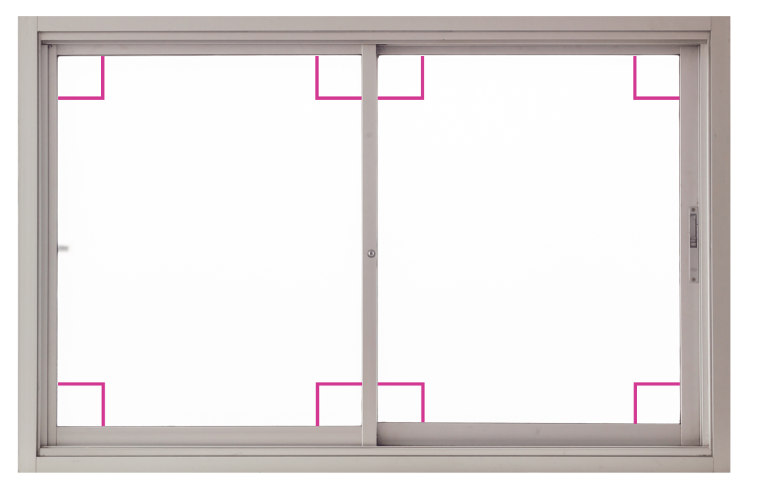
3-1
2. 평면도형
suh_h_0301_02_0004_205_1
04 직각을 알아볼까요
Θ Description & Function
삼각자를 사용하여 교실에서 직각을 찾아보세요.
처음에는 빨간색 직각 표시 없음. 정답 확인 버튼을 클릭하면 직각 표시 나타남.
정답 확인 버튼을 클릭하면 답 나타남. 정답 확인 버튼은 정답 가리기로 토글 됨.
#1
#2
삽화 파일명 | 2_3_9_04.png / 2_3_9_04.sgv 한대희 3-1 지도서\app\resource\contents\lesson02\ops\2\images\2_3

Slide 24

3-1
2. 평면도형
suh_h_0301_02_0004_301_1
04 직각을 알아볼까요
Θ Description & Function
핵심 정리
삽화 위에 텍스트 삽입
화살표 테두리 반짝 거리는 클릭 이벤트 있음. 클릭 시 오른쪽 내용 나타남. 처음에는 오른쪽 내용 안 보임.
정답 확인 버튼 없음
[ 직각 알아보기]
직각
: 그림과 같이 종이를 두 번 접었을 때 생기는 각
ㄱ
ㄱ
#1
#2
ㄴ
ㄷ
ㄴ
ㄷ
직각 ㄱㄴㄷ을 나타낼 때에는 꼭짓점 ㄴ에 표시를 합니다.
#3
삽화 파일명 | 2_3_4_01.png 한대희 3-1 지도서\app\resource\contents\lesson02\ops\2\images\2_3

Slide 25
3-1
2. 평면도형
suh_h_0301_02_0004_302_1
04 직각을 알아볼까요
Θ Description & Function
#1
[다음 시간에 배울 내용]
준비물 클릭 시 박스 나타남. 엑스 버튼으로 닫기.
1
다음 시간에는 무엇을 배울까요?
수학 40~41쪽
수학 익힘 32~33쪽
직각삼각형을 알아볼까요
#2
색종이, 가위, 도형판, 자, 칠교판, 삼각자

Slide 26


3-1
2. 평면도형
suh_h_0301_02_0004_401_1
04 직각을 알아볼까요
Θ Description & Function
#1
[확인 문제] 게이트
활동지 다운로드 버튼
#2

Slide 27
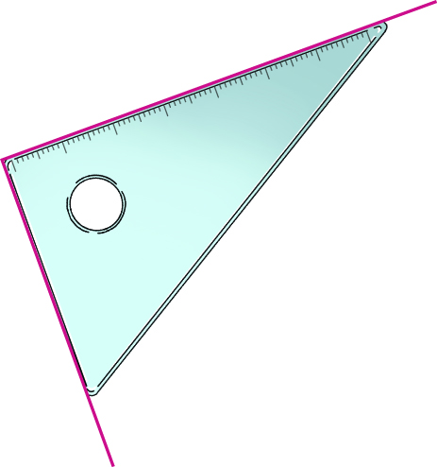
3-1
2. 평면도형
suh_h_0301_02_0004_401_1
04 직각을 알아볼까요
Θ Description & Function
문제 1
문제 2
문제 3
문제 4
문제 5
문제 6
문제 7
문제 8
활동지 다운로드 버튼(1~3번)
2단원_4차시 형성평가.hwp
2. 답 칸 클릭하면 답 나타남. 정답 확인 버튼은 정답 가리기로 토글 됨.
다음과 같이 삼각자를 대었을 때 꼭 맞게 겹쳐지면 이 각은 무엇이라고 하는지 구하시오.
직각
#1
#2
삽화 파일명 | 260.jpg 한대희 3-1 지도서\app\resource\data\02\교수 학습 자료\도형 그림 자료

Slide 28

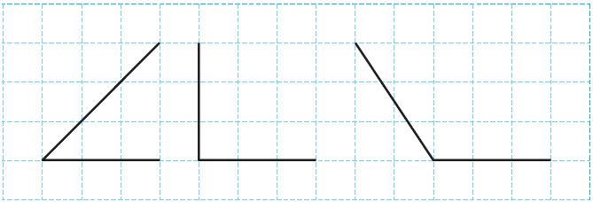
3-1
2. 평면도형
suh_h_0301_02_0004_401_1
04 직각을 알아볼까요
Θ Description & Function
문제 1
문제 2
문제 3
문제 4
문제 5
문제 6
문제 7
문제 8
활동지 다운로드 버튼(1~3번)
정오답 소스
클릭 시 O, X 기능 - O 효과음 삽입 - X 효과음 삽입 <기존 저작물 기능 참고> https://cdata2.tsherpa.co.kr/tsherpa/MultiMedia/Flash/2020/curri/index.html?flashxmlnum=jmp1130&classa=A8-C1-31-MM-MM-04-03-02-0-0-0-0&classno=MM_31_04/suh_0301_02_0002/suh_0301_02_0002_401_1.html
4. 답 칸 클릭하면 답 나타남. 정답 확인 버튼은 정답 가리기로 토글 됨.
#2
직각을 찾아 표 하시오.
#3
#1
#4
삽화 파일명 | 180.jpg 한대희 3-1 지도서\app\resource\data\02\교수 학습 자료\도형 그림 자료

Slide 29
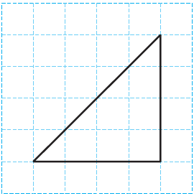
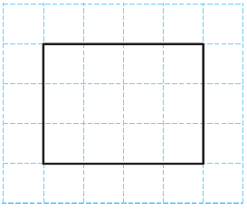
3-1
2. 평면도형
suh_h_0301_02_0004_401_1
04 직각을 알아볼까요
Θ Description & Function
문제 1
문제 2
문제 3
문제 4
문제 5
문제 6
문제 7
문제 8
활동지 다운로드 버튼(1~3번)
붉은 직각 표시 처음에는 없음. ‘정답 확인’ 클릭 시 나타남.
정답 확인 버튼을 클릭하면 답 나타남. 정답 확인 버튼은 정답 가리기로 토글 됨.
직각을 모두 찾아 로 표시해 보시오.
#2
#1
#3
삽화 파일명 | 51.jpg / 185.jpg 한대희 3-1 지도서\app\resource\data\02\교수 학습 자료\도형 그림 자료

Slide 30
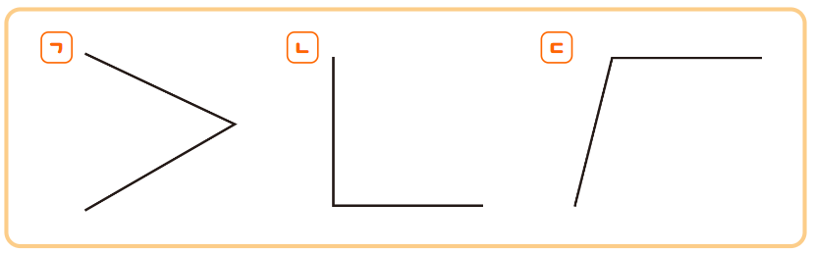

3-1
2. 평면도형
suh_h_0301_02_0004_401_1
04 직각을 알아볼까요
Θ Description & Function
문제 1
문제 2
문제 3
문제 4
문제 5
문제 6
문제 7
문제 8
기존 개발물 활용(4~8번)
https://cdata2.tsherpa.co.kr/tsherpa/MultiMedia/Flash/2020/curri/index.html?flashxmlnum=yuni4856&classa=A8-C1-31-MM-MM-04-03-04-0-0-0-0&classno=MM_31_04/suh_0301_02_0004/suh_0301_02_0004_401_1.html
2. 답 칸 클릭하면 답 나타남. 정답 확인 버튼은 정답 가리기로 토글 됨.
직각을 찾아 기호를 쓰시오.
ㄱ
ㄴ
ㄷ
변
ㄴ
#2

Slide 31
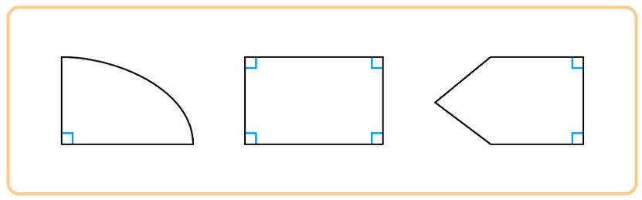
3-1
2. 평면도형
suh_h_0301_02_0004_401_1
04 직각을 알아볼까요
Θ Description & Function
문제 1
문제 2
문제 3
문제 4
문제 5
문제 6
문제 7
문제 8
기존 개발물 활용(4~8번)
https://cdata2.tsherpa.co.kr/tsherpa/MultiMedia/Flash/2020/curri/index.html?flashxmlnum=yuni4856&classa=A8-C1-31-MM-MM-04-03-04-0-0-0-0&classno=MM_31_04/suh_0301_02_0004/suh_0301_02_0004_401_1.html
2. 답 칸 클릭하면 파란색으로 직각표시가 나타남. 정답 확인 버튼은 정답 가리기로 토글 됨.
직각을 모두 찾아 표시해 보시오.
#2

Slide 32
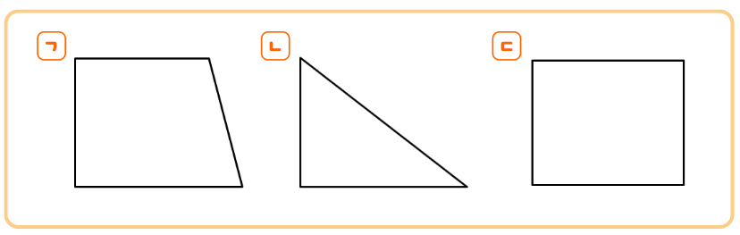
3-1
2. 평면도형
suh_h_0301_02_0004_401_1
04 직각을 알아볼까요
Θ Description & Function
문제 1
문제 2
문제 3
문제 4
문제 5
문제 6
문제 7
문제 8
1. 기존 개발물 활용(4~8번)
https://cdata2.tsherpa.co.kr/tsherpa/MultiMedia/Flash/2020/curri/index.html?flashxmlnum=yuni4856&classa=A8-C1-31-MM-MM-04-03-04-0-0-0-0&classno=MM_31_04/suh_0301_02_0004/suh_0301_02_0004_401_1.html
2. 풀이 확인 팝업창 (다음 슬라이드)
직각의 수가 많은 순서대로 쓰시오.
ㄱ
ㄴ
ㄷ
ㄷ
,
ㄱ
,
ㄴ
#2

Slide 33
3-1
2. 평면도형
suh_h_0301_02_0004_401_1
04 직각을 알아볼까요
Θ Description & Function
문제 1
문제 2
문제 3
문제 4
문제 5
문제 6
문제 7
문제 8
< 풀이 확인 클릭 시 나타나는 화면>
1. 기존 그림에 직각 표시 추가.
직각의 수가 많은 순서대로 쓰시오.
ㄱ
ㄴ
ㄷ
풀이
#1
,
,
,
ㄷ
,
ㄷ
ㄴ
ㄱ
ㄴ
2개
ㄱ
4개
1개

Slide 34
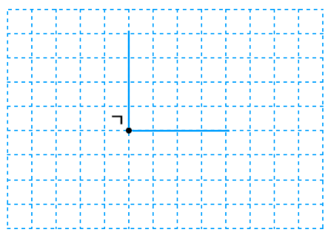
3-1
2. 평면도형
suh_h_0301_02_0004_401_1
04 직각을 알아볼까요
Θ Description & Function
문제 1
문제 2
문제 3
문제 4
문제 5
문제 6
문제 7
문제 8
기존 개발물 활용(4~8번)
https://cdata2.tsherpa.co.kr/tsherpa/MultiMedia/Flash/2020/curri/index.html?flashxmlnum=yuni4856&classa=A8-C1-31-MM-MM-04-03-04-0-0-0-0&classno=MM_31_04/suh_0301_02_0004/suh_0301_02_0004_401_1.html
2. 예 약물은 처음에 안 보이다가 정답 확인 버튼 클릭할 때 함께 나타남.
3. 처음에는 파란 선은 안보임. 정답 확인 클릭하면 점 ㄱ을 꼭짓점으로 하고 직각을 만드는 선분 2개가 나타남. 정답 확인 버튼은 정답 가리기로 토글 됨.
모눈종이에 점 ㄱ을 꼭짓점으로 하는 직각을 그리시오.
#2
#3

Slide 35



3-1
2. 평면도형
suh_h_0301_02_0004_401_1
04 직각을 알아볼까요
Θ Description & Function
문제 1
문제 2
문제 3
문제 4
문제 5
문제 6
문제 7
문제 8
1. 기존 개발물 활용(4~8번)
https://cdata2.tsherpa.co.kr/tsherpa/MultiMedia/Flash/2020/curri/index.html?flashxmlnum=yuni4856&classa=A8-C1-31-MM-MM-04-03-04-0-0-0-0&classno=MM_31_04/suh_0301_02_0004/suh_0301_02_0004_401_1.html
2. 답 칸 클릭하면 답 나타남. 정답 확인 버튼은 정답 가리기로 토글 됨.
3. 풀이 확인 클릭 시 미니 팝업 나타남.(다음 슬라이드)
친구들이 설명하고 있는 시각을 구하시오.
긴바늘이 12를 가리킵니다.
5시와 11시 사이의 시각입니다.
긴 바늘과 짧은바늘이 이루는 각은
직각입니다.
9시
#3
#2

Slide 36
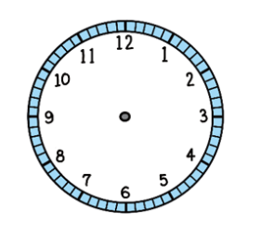

3-1
2. 평면도형
suh_h_0301_02_0004_401_1
04 직각을 알아볼까요
Θ Description & Function
문제 1
문제 2
문제 3
문제 4
문제 5
문제 6
문제 7
문제 8
< 풀이 확인 클릭 시 나타나는 화면>
1. 기존 그림에 직각 표시 삽입.
친구들이 설명하고 있는 시각을 구하시오.
긴바늘이 12를 가리킵니다.
5시와 11시 사이의 시각입니다.
긴 바늘이 12를 가리키며 긴바늘과 짧은 바늘이 직각을 이루려면 3시와 9시입니다.
5시와 11시 사이의 시각입니다.
#1
긴 바늘과 짧은 바늘이 이루는 각은 직각입니다.
긴 바늘과 짧은바늘이 이루는 각은
직각입니다.
5시와 11시 사이의 시각이므로 답은 9시입니다.
9시

